Slide 1
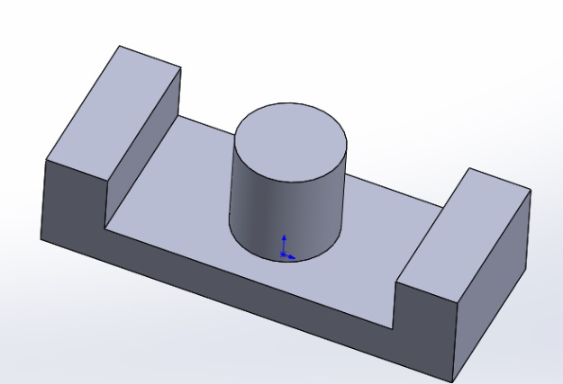
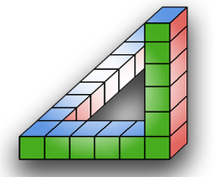
Katı Modelleme –Exturde Komutu
Ahmet San

Slide 2
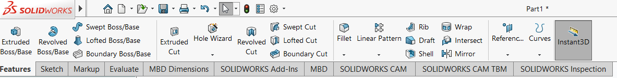
SOLIDWORKS yazılımındaki en eski komutlardan biri, Extude Boss komutudur. Exturde komutu, 2 boyutlu bir çizime üçüncü boyutta kalınlık eklemenizi sağlar.
Exturde komutuna iki boyutta çizim yapıldıktan sonra Features Paletindeki ikonu tıklanarak girilir
Ahmet San

Slide 3
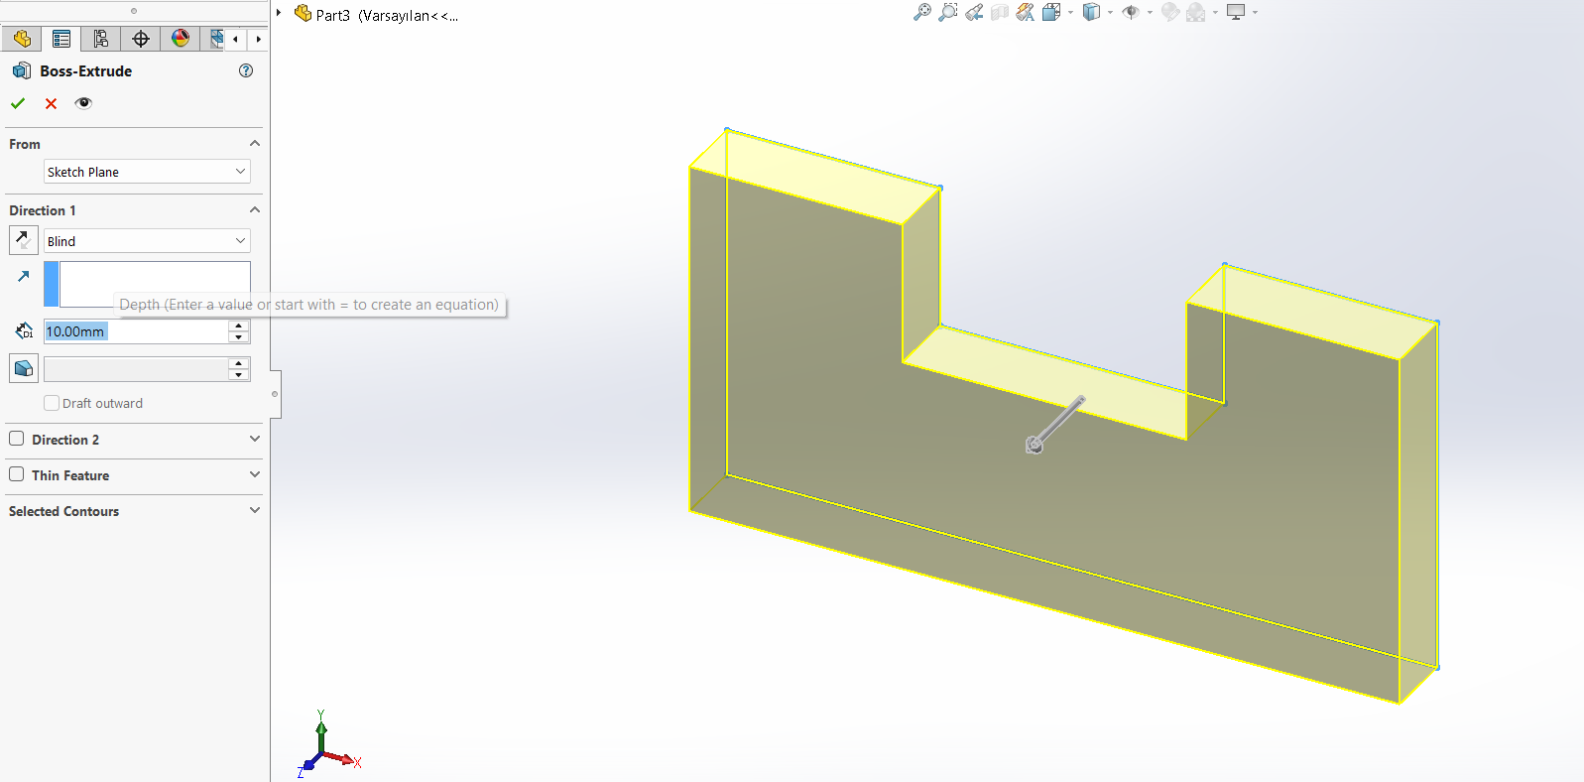
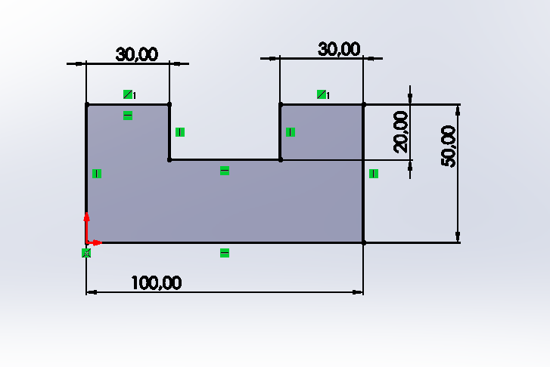
Komutun En basit kullanımı iki boyut çizildikten sonra skech ortamından çıkılp extrude komutunun çalıştırılmasıdır bu aşamada çizimize 3 boyut kalınlığını girmememiz yada çizimin üzerindeki oktan tutup çekmemiz gerekir
Ahmet San

Slide 4
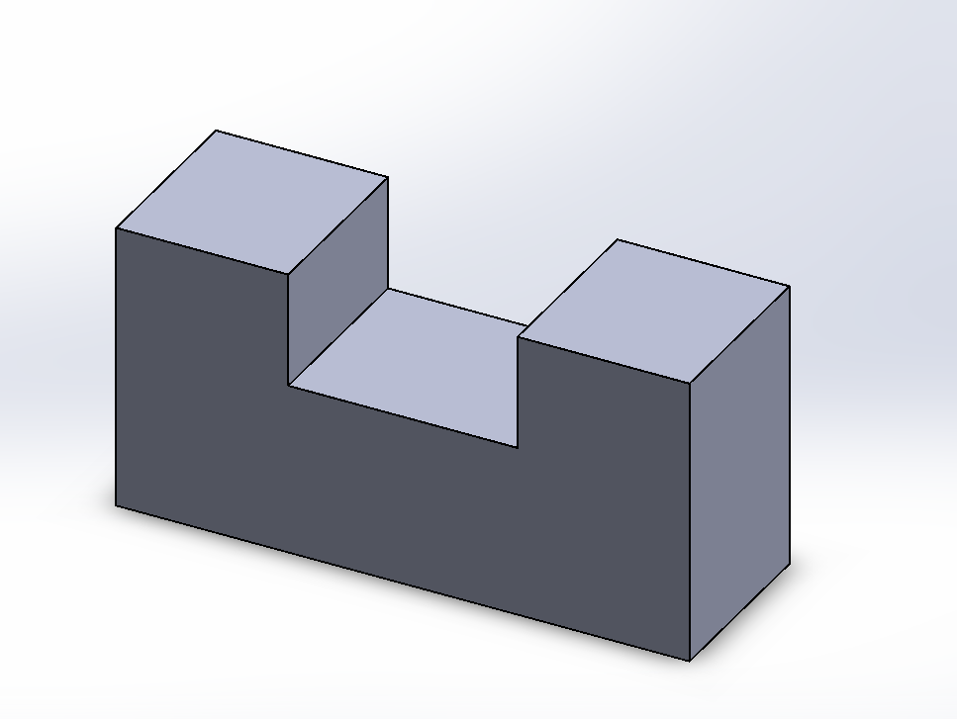
Ahmet San

Slide 5
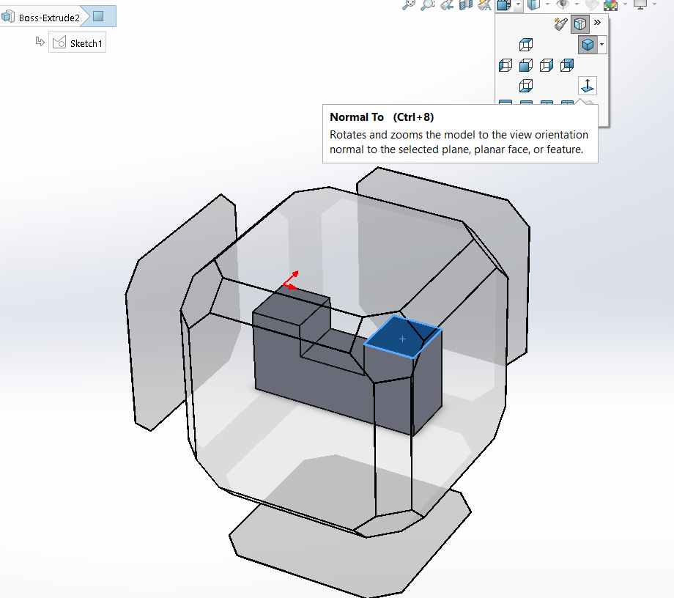
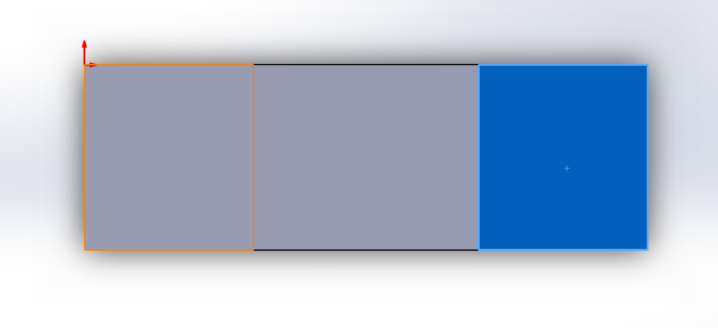
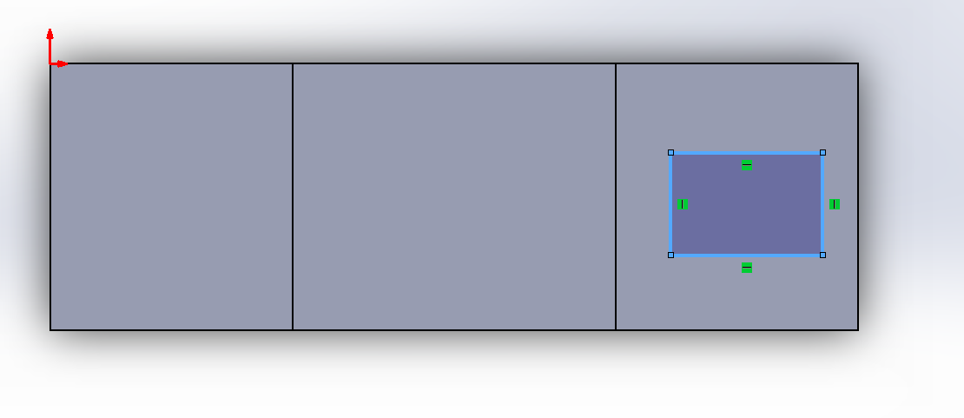
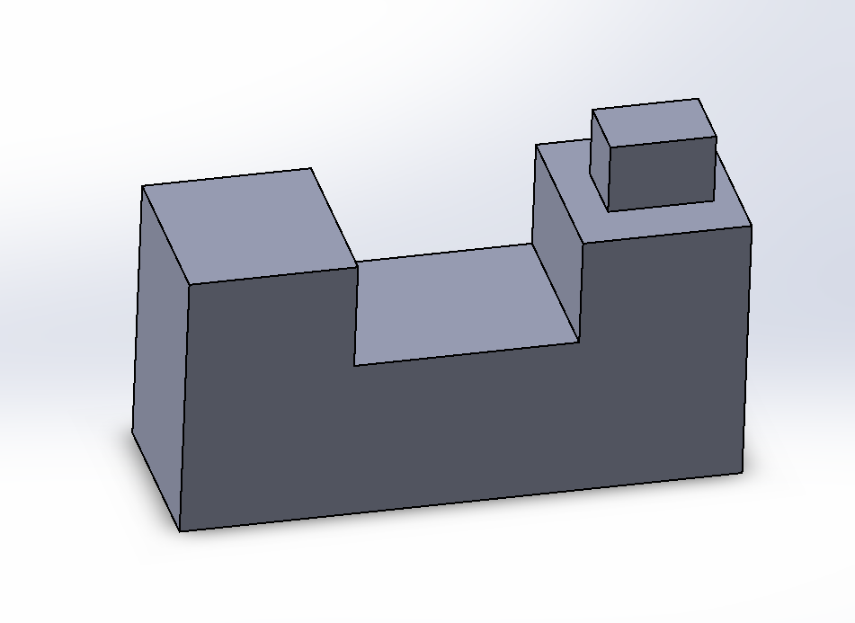
Bir yüzey üzerinde kabartma yada çukurlaştırma yapabilmek için önce o yüzey tıklanıp skech açılmalıdır daha sonra yüzeye dik açı ile bakmalıyız yüzey üzerine çizim yapılıp bu kapalı geometriyede exrude komutu uygulayabiliriz.
Ahmet San

Slide 6
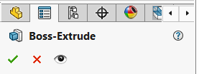
Exrude Paletinin Kullanımı:
Paletin en üstündeki:
Ok: Exturde komutunun işlem yapıldıktan sonra onaynlanması için kullanılır
Cancel : İşlemden vazgeçmek için Kullanılır
Detailed Preview : (Göz Resmi) Katı modeli gizlemek için kullanılır bu seçenek daha çok yavaş bilgisayarlarda program kullanılyorsa yada çok kapsamlı çizimlerde kullanılmaktadır.
Ahmet San

Slide 7
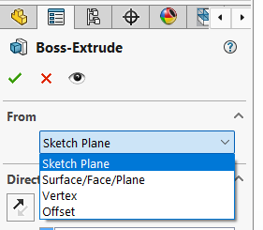
Paletin From Kısmı:
“From” kısmı, katı modellemenin hangi noktadan başlayacağını belirler. Bu seçenekler sayesinde, sadece skeç düzleminden değil; farklı yüzey, vertex (nokta) veya offset düzleminden ekstrüzyon başlatabilirsin.
Sketch Plane: Katı Modelleme, skeç’in çizildiği düzlemden başlar. Varsayılan seçenektir
.
Surface/Face/Plane: katı modelleme, seçilen yüzey veya düzlemden başlatılır. Skeç, seçilen yüzeyin sınırları içinde olmalıdır.
Vertex: Katı modelleme modelde seçilen bir nokta (vertex) üzerinden başlatılır. Özellikle referans noktaları kullanarak hassas başlangıç yapmak için tercih edilir.
Offset: Katı Modelleme, skeç düzleminden belirli bir mesafe (offset) uzaklıkta oluşturulan sanal düzlemden başlatılır. Offset değeri girilerek kontrol edilir.
Ahmet San

Slide 8
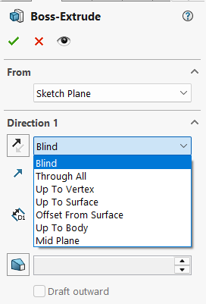
Paletin Drection 1 Kısmı:
“Direction” kısmı, katı modelde uzatmanın hangi noktaya kadar gideceğini belirler. Bu seçenekler sayesinde, sadece mesafe girerek değil bir yüzeye yada silindire kadar uzatma yapılabilir.
Blind: Skeçten tek yönde belirlenen mesafe kadar uzatma için kullanılır
Through All: Parçanın tamamı boyunca uzatma istendiğinde kullanılır
Up To Vertex: Katı modelleme modelde seçilen bir nokta (vertex) ya kadar uzatır. Özellikle referans noktaları kullanarak hassas bitiş noktası belirlemek için tercih edilir.
Ahmet San

Slide 9
Up To Surface: Katı modelleme modelde seçilen bir Yüzeye kadar uzatır. Özellikle eğimli yada kıvrımlı yüzeylerde katı uzatmayı bitirmek için tercih edilir.
Offset From Surface: Katı Modelleme, uzatmanın seçilen yüzeyden belirtilen ölçü kadar eksiği kadar uzatılması için kullanılır
Up To Body: Katı Modelleme, body olarak atanmış ikinci bir katıya değene kadar uzatıması için kullanılır
Mid Plane: Katı Modelleme, uzatmanın her iki yönde yapmak için kullanılır
Ahmet San

Slide 10

Draft On-Off Kısmı
Uzatmanın düz değilde belirlenmiş bir açıda eğimli yada konik olarak yapılmasını sağlar ilgili kutuya eğim yada koniklik açısı girilir.
Draft Outward: Eğim kada koniklik yönünü değiştirmek için kullanılır
Ahmet San

Slide 11
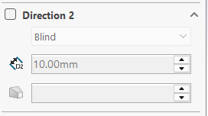
Paletin Drection 2 Kısmı:
“Direction 2” kısmı, katı modelde uzatmanın dirction 1 kısmında olduğu gibi diğer tarafada yapılmasını sağlar Drection 1 kısmındaki seçeneklerin aynısı burada da bulunmaktadır
Ahmet San

Slide 12
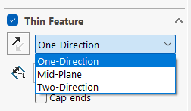
Thin Feature Kısmı:
Katı modelde içi dolu olarak değil de belirtilen et kalınlığı kadar içi boş olarak uzatılması için kullanılır.
One-Direction: Duvar kalınlığı, skeç çizgisinin tek tarafına uygulanır. Kalınlık bir yönde artar.
Mid-Plane: Duvar kalınlığı, skeç çizgisinin her iki tarafına eşit olarak uygulanır. Simetrik duvar oluşturur
Two-Direction: Duvar kalınlığı, skeç çizgisinin her iki tarafına eşit olarak uygulanır. Simetrik duvar oluşturur
Ahmet San

Slide 13
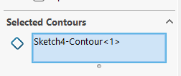
Selected Contorus Kısmı:
Yüzey üzerine birden fazla kapalı şekil çizilmişse hangilierinin uzatma yapılacağının seçildiği kısımdır
Ahmet San

Slide 14
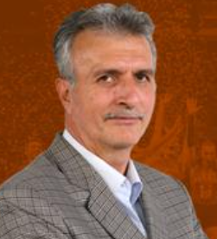

Ahmet San

